Slide 1
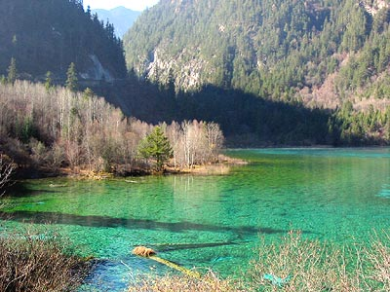
第一章
质点力学

Slide 2
第1节 运动的描述方法
第2节 速度、加速度的分量表示式
第3节 平动参考系
第4节 质点运动定律
第5节 质点运动微分方程
第6节 非惯性系动力学
第7节 功与能
第8节 质点动力学的基本定理与基本守恒律
第9节 有心力
运动学
动力学
综合应用

Slide 3
运动学的一些基本概念
①运动学
研究物体运动状态的描述
②描述运动的量
(位矢、速度、加速度等)
③运动学的重要性
①运动状态的描述 → 运动状态变化的规律
②许多具体问题仅依赖于运动学
④运动是相对的
(相对性):参考体(物);参考系;静系;动系。
第一章

Slide 4
§1.1 运动描述方法
1.参考系和坐标系
（referene system）
z
参考系：运动是相对的，描述物体运动时，选定作为参照物（静止不动）的其他物体
y
x
注： ① 参考系是有限大小，但定上框架后，框架可延长到无
穷远，可见参考系可理解为参考系固连的整个空间；
② 不特别说明都以地球为参考系。
第一章

Slide 5
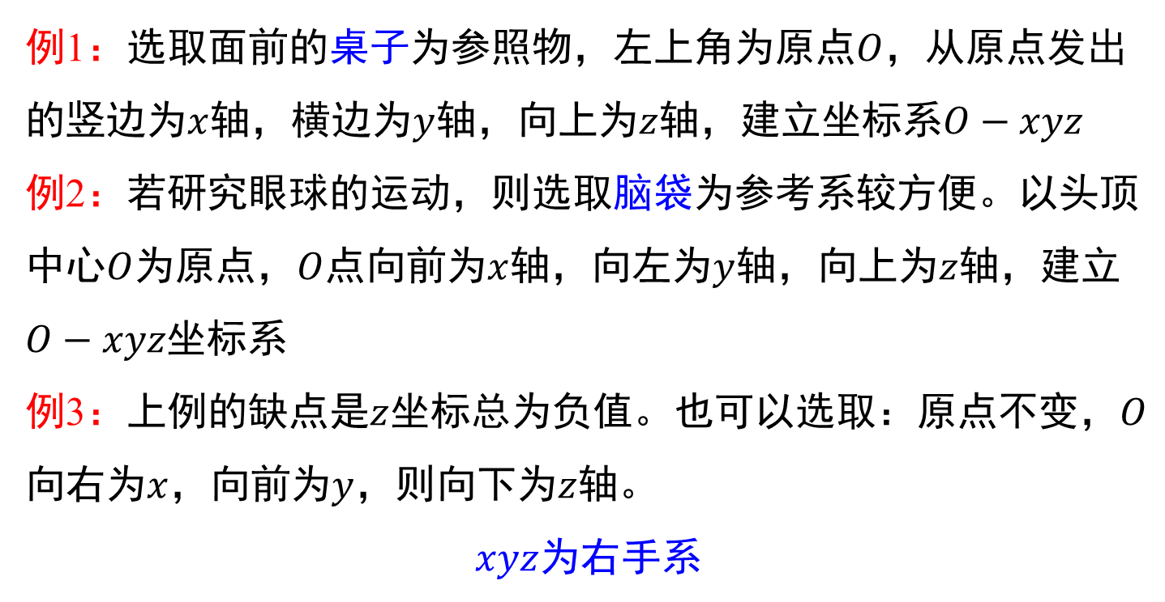
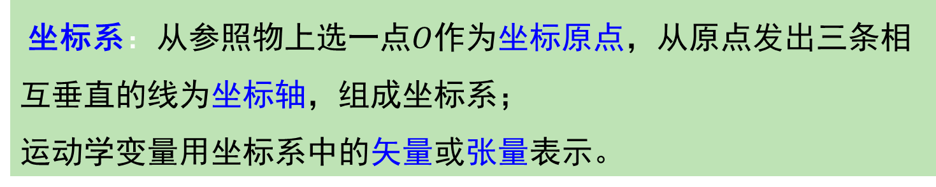
坐标系：从参照物上选一点$O$作为坐标原点，从原点发出三条相互垂直的线为坐标轴，组成坐标系；
运动学变量用坐标系中的矢量或张量表示。
例1：选取面前的桌子为参照物，左上角为原点$O$，从原点发出的竖边为$x$轴，横边为$y$轴，向上为$z$轴，建立坐标系$O−xyz$
例2：若研究眼球的运动，则选取脑袋为参考系较方便。以头顶中心$O$为原点，$O$点向前为$x$轴，向左为$y$轴，向上为$z$轴，建立$O−xyz$坐标系
例3：上例的缺点是$z$坐标总为负值。也可以选取：原点不变，$O$向右为$x$，向前为$y$，则向下为$z$轴。
$xyz$为右手系
z
y
x
第一章

Slide 6
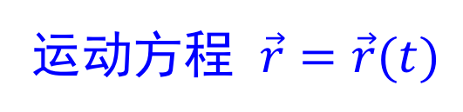
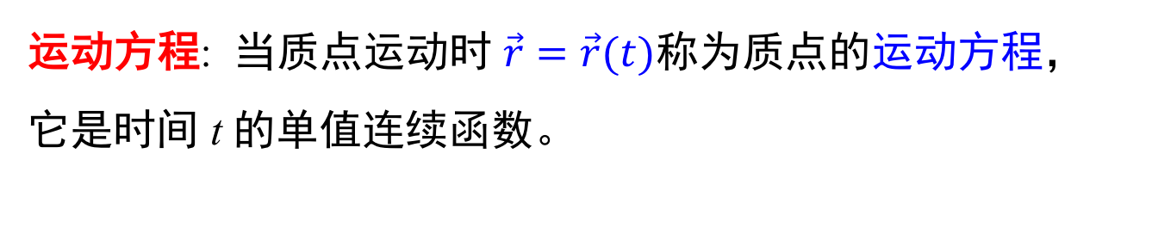
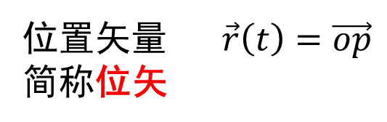
2.位矢、运动方程与轨道
P´
P
向量端图
位置矢量 $\vec{r}\left(t\right)=\vec{op}$
简称位矢
O
运动方程: 当质点运动时 $\vec{r}=\vec{r}(t)$称为质点的运动方程，
它是时间 t 的单值连续函数。
运动方程 $\vec{r}=\vec{r}(t)$
轨道：质点运动过程中在空间中划过的连续曲线
运动方程中消去 t 即可得轨道方程。
(直线运动、曲线运动)
第一章

Slide 7
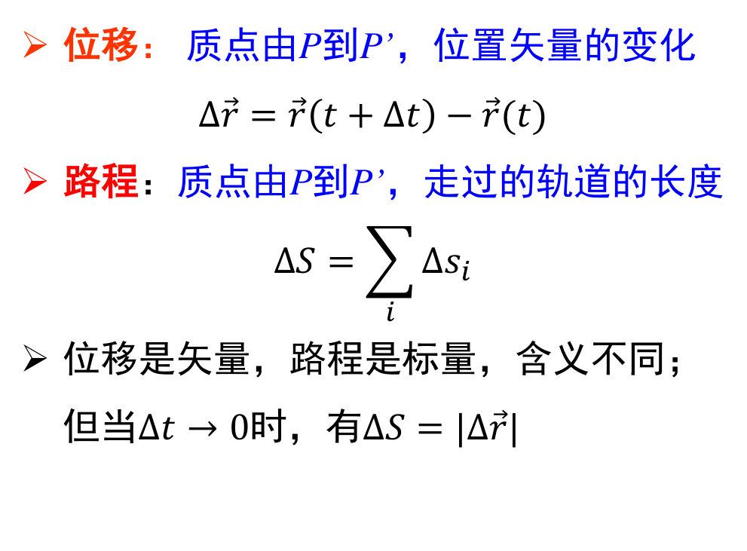
P´
P
3. 位移、速度和加速度
位移： 质点由P到P’，位置矢量的变化
$$Δ\vec{r}=\vec{r}\left(t+Δt\right)−\vec{r}(t)$$
路程：质点由P到P’，走过的轨道的长度
$$ΔS=\sum_{i}{Δs_{i}}$$
位移是矢量，路程是标量，含义不同；但当$Δt→0$时，有$ΔS=|Δ\vec{r}|$
O
第一章

Slide 8
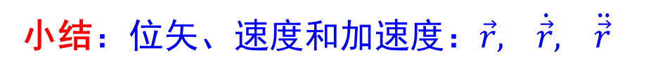
速 度
速度的大小——速率
速度的方向：沿该轨道切线方向，指向运动的一方。
加速度
小结：位矢、速度和加速度：$\vec{r}, \dot{\vec{r}}, \ddot{\vec{r}}$
第一章

Slide 9
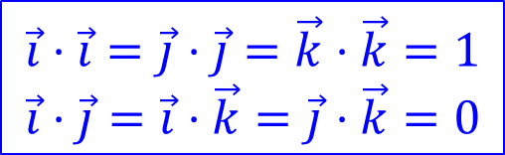
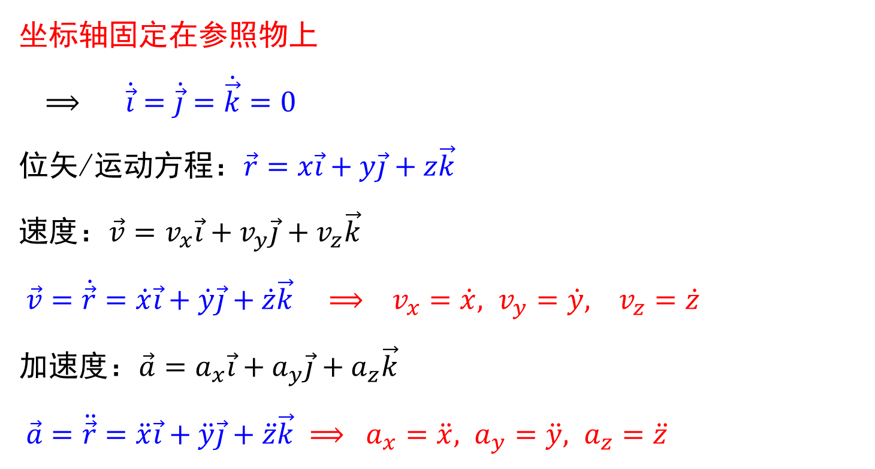
§1.2 速度、加速度的分量形式
(Component forms of velocity and acceleration)
z
1.直角坐标系(rectangular coordinate system)
p
坐标轴固定在参照物上
$⟹$ $\dot{\vec{i}}=\dot{\vec{j}}=\dot{\vec{k}}=0$
位矢/运动方程：$\vec{r}=x\vec{i}+y\vec{j}+z\vec{k}$
速度：$\vec{v}=v_{x}\vec{i}+v_{y}\vec{j}+v_{z}\vec{k}$
$\vec{v}=\dot{\vec{r}}=\dot{x}\vec{i}+\dot{y}\vec{j}+\dot{z}\vec{k} ⟹ v_{x}=\dot{x}, v_{y}=\dot{y}, v_{z}=\dot{z}$
加速度：$\vec{a}=a_{x}\vec{i}+a_{y}\vec{j}+a_{z}\vec{k}$
$\vec{a}=\ddot{\vec{r}}=\ddot{x}\vec{i}+\ddot{y}\vec{j}+\ddot{z}\vec{k} ⟹ a_{x}=\ddot{x}, a_{y}=\ddot{y}, a_{z}=\ddot{z}$
o
y
x
$$\vec{i}⋅\vec{i}=\vec{j}⋅\vec{j}=\vec{k}⋅\vec{k}=1$$
$$\vec{i}⋅\vec{j}=\vec{i}⋅\vec{k}=\vec{j}⋅\vec{k}=0$$
第一章

Slide 10
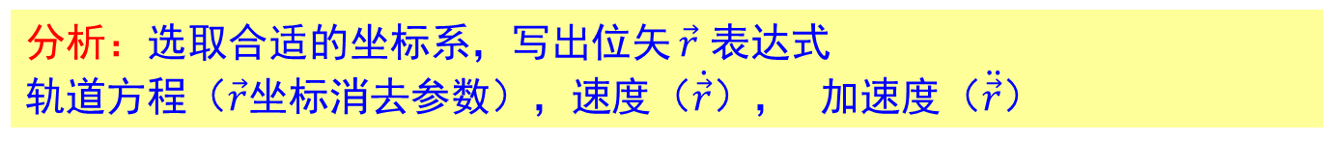
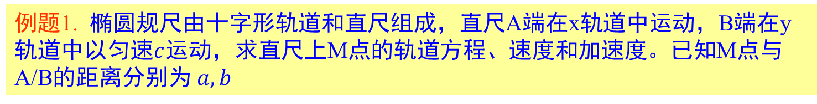
例题1. 椭圆规尺由十字形轨道和直尺组成，直尺A端在x轨道中运动，B端在y轨道中以匀速$c$运动，求直尺上M点的轨道方程、速度和加速度。已知M点与A/B的距离分别为 $a,b$
分析：选取合适的坐标系，写出位矢 $\vec{r}$ 表达式
轨道方程（$\vec{r}$坐标消去参数），速度（$\dot{\vec{r}}$）， 加速度（$\ddot{\vec{r}}$）
$\vec{r}=x\vec{i}+y\vec{j}, \left(x=b\sin{θ}, y=a\cos{θ}\right)$
消去参数θ得轨道方程:
速度分量:
M 点的速度
为此，先求B点的坐标和速度
第一章

Slide 11
M 点的加速度
第一章

Slide 12
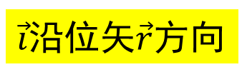
2. 极坐标系
$\vec{i}$沿位矢$\vec{r}$方向
当质点作平面运动时，可用直角坐标系，但有时选平面极坐标方便。
如：行星的运动。
极轴
点P沿着平面曲线运动，其在任意时刻的位置可以用极坐标表示为：
P点的运动方程
i :径向单位矢, 沿位置矢量方向;
j :横向单位矢,垂直于径向并指向θ增加的方向.
i,j的方向随时间变化！
P点的位矢:
P点的轨道方程:
？
P点的速度？
第一章

Slide 13

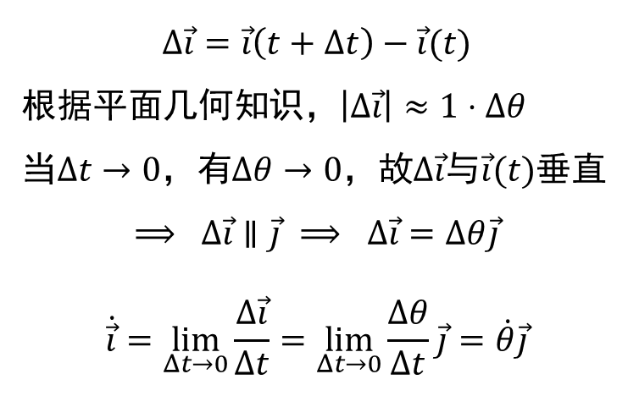


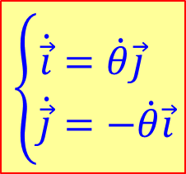
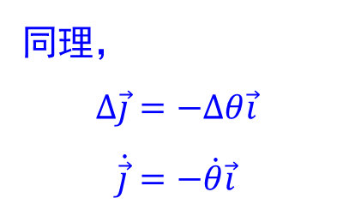

$$\vec{i}(t+Δt)$$
先求
$$θ(t+Δt)$$
$$\vec{i}(t)$$
$$θ(t)$$
单位矢量，矢量端点划过圆形轨迹
$$Δ\vec{i}=\vec{i}\left(t+Δt\right)−\vec{i}(t)$$
根据平面几何知识，$\left|Δ\vec{i}\right|≈1⋅Δθ$
当$Δt→0$，有$Δθ→0$，故$Δ\vec{i}$与$\vec{i}(t)$垂直
$$⟹ Δ\vec{i}∥\vec{j} ⟹ Δ\vec{i}=Δθ\vec{j}$$
$$\dot{\vec{i}}=\lim_{Δt→0}{\frac{Δ\vec{i}}{Δt}}=\lim_{Δt→0}{\frac{Δθ}{Δt}\vec{j}=\dot{θ}\vec{j}}$$
同理，
$$Δ\vec{j}=−Δθ\vec{i}$$
$$\dot{\vec{j}}=−\dot{θ}\vec{i}$$
$$\left\{\begin{aligned}\dot{\vec{i}}=\dot{θ}\vec{j} \\ \dot{\vec{j}}=−\dot{θ}\vec{i}\end{aligned}\right.$$
第一章

Slide 14
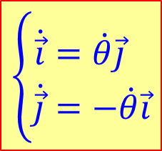

P点的运动方程
位矢
速度
$$\left\{\begin{aligned}\dot{\vec{i}}=\dot{θ}\vec{j} \\ \dot{\vec{j}}=−\dot{θ}\vec{i}\end{aligned}\right.$$
$$\dot{\vec{j}}=−\dot{θ}\vec{i}$$
径向速度
横向速度/角向速度
下面来看加速度分量式。

Slide 15

加速度分量式:
$$\left\{\begin{aligned}\dot{\vec{i}}=\dot{θ}\vec{j} \\ \dot{\vec{j}}=−\dot{θ}\vec{i}\end{aligned}\right.$$
径向加速度
横向加速度
第一章

Slide 16

平面极坐标系的应用举例
例1. 某质点运动方程为
式中b和c都是常数。试求其速度和加速度。
解：
$$\vec{v}=\dot{r}\vec{i}+r\dot{θ}\vec{j}$$
和 都与 成正比
第一章

Slide 17
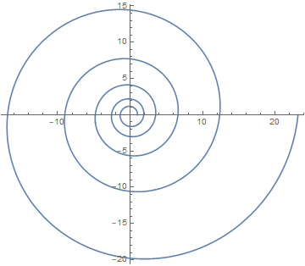

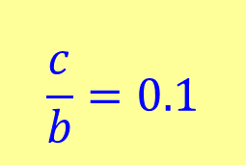
$$r=e^{ct}, θ=bt$$
$⟹ r=e^{{cθ}/b}$ （轨道方程）
$$\frac{c}{b}=0.1$$
第一章

Slide 18
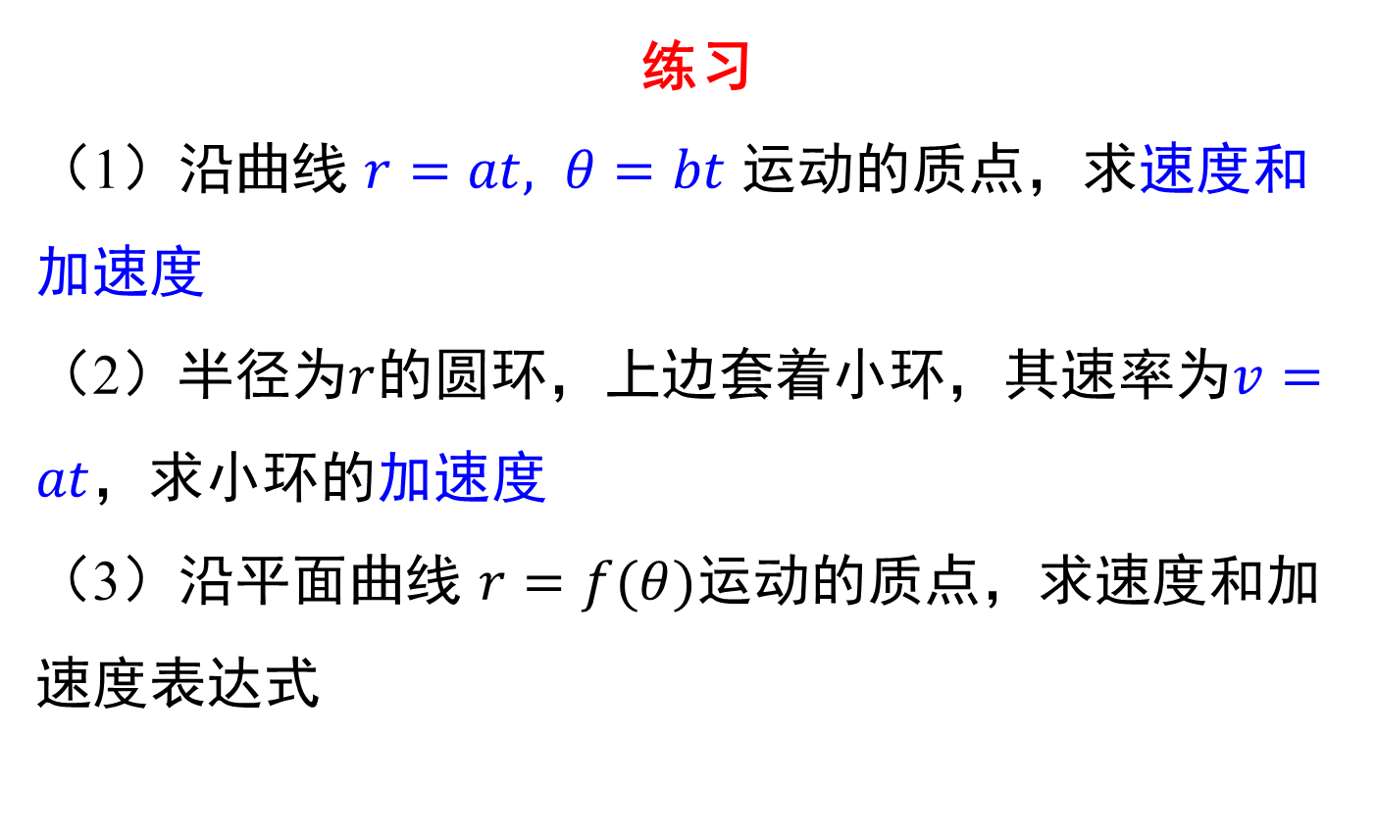
练习
（1）沿曲线 $r=at, θ=bt$ 运动的质点，求速度和加速度
（2）半径为$r$的圆环，上边套着小环，其速率为$v=at$，求小环的加速度
（3）沿平面曲线 $r=f(θ)$运动的质点，求速度和加速度表达式

Slide 19
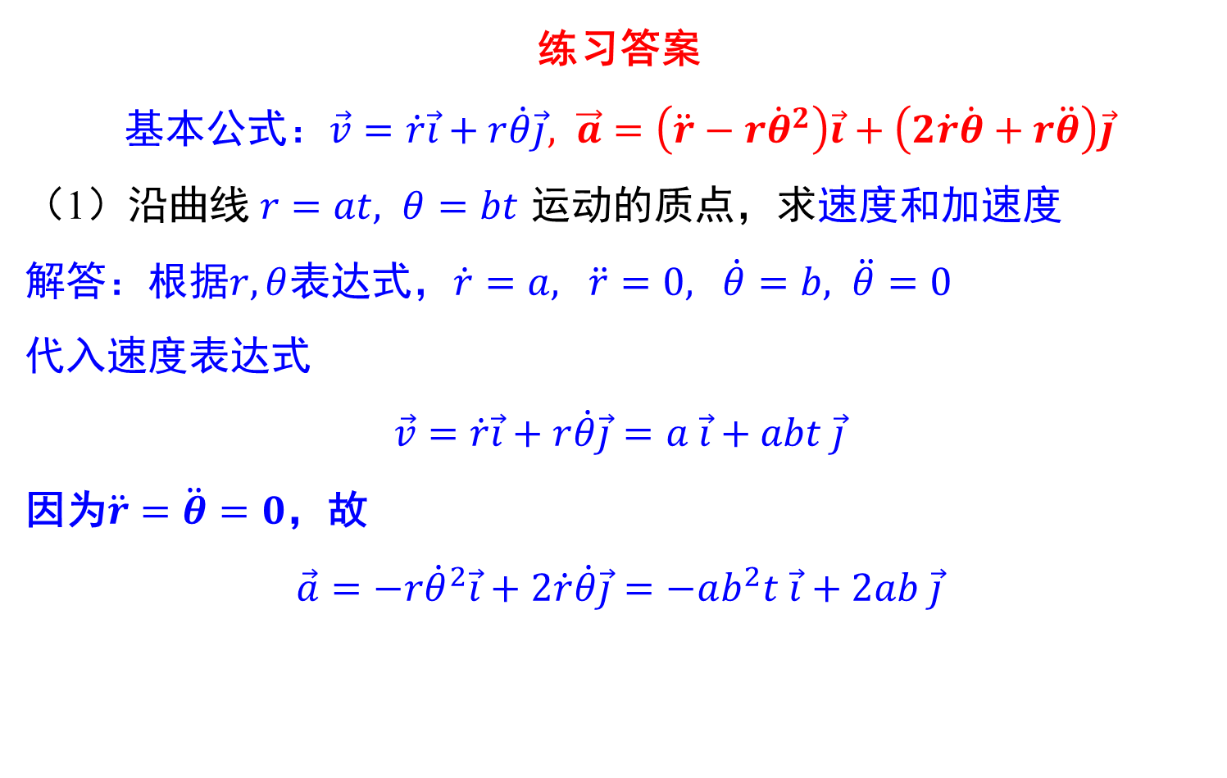
练习答案
基本公式$：\vec{v}=\dot{r}\vec{i}+r\dot{θ}\vec{j}, \vec{a}=\left(\ddot{r}−r{\dot{θ}}^{2}\right)\vec{i}+\left(2\dot{r}\dot{θ}+r\ddot{θ}\right)\vec{j}$
（1）沿曲线 $r=at, θ=bt$ 运动的质点，求速度和加速度
解答：根据$r,θ$表达式，$\dot{r}=a, \ddot{r}=0, \dot{θ}=b, \ddot{θ}=0$
代入速度表达式
$$\vec{v}=\dot{r}\vec{i}+r\dot{θ}\vec{j}=a \vec{i}+abt \vec{j}$$
因为$\ddot{r}=\ddot{θ}=0$，故
$$\vec{a}=−r{\dot{θ}}^{2}\vec{i}+2\dot{r}\dot{θ}\vec{j}=−ab^{2}t \vec{i}+2ab \vec{j}$$

Slide 20

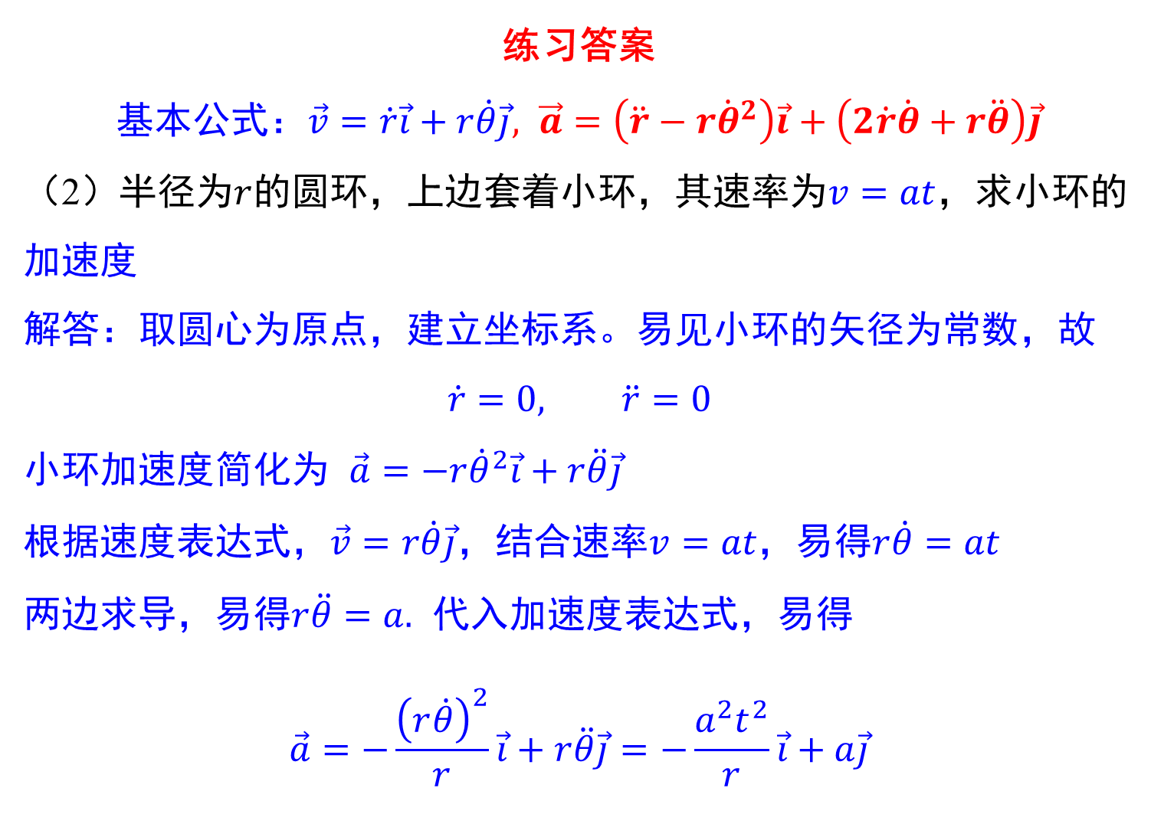
练习答案
基本公式$：\vec{v}=\dot{r}\vec{i}+r\dot{θ}\vec{j}, \vec{a}=\left(\ddot{r}−r{\dot{θ}}^{2}\right)\vec{i}+\left(2\dot{r}\dot{θ}+r\ddot{θ}\right)\vec{j}$
（2）半径为$r$的圆环，上边套着小环，其速率为$v=at$，求小环的加速度
解答：取圆心为原点，建立坐标系。易见小环的矢径为常数，故
$$\dot{r}=0, \ddot{r}=0$$
小环加速度简化为 $\vec{a}=−r{\dot{θ}}^{2}\vec{i}+r\ddot{θ}\vec{j}$
根据速度表达式，$\vec{v}=r\dot{θ}\vec{j}$，结合速率$v=at$，易得$r\dot{θ}=at$
两边求导，易得$r\ddot{θ}=a.$ 代入加速度表达式，易得
$$\vec{a}=−\frac{{\left(r\dot{θ}\right)}^{2}}{r}\vec{i}+r\ddot{θ}\vec{j}=−\frac{a^{2}t^{2}}{r}\vec{i}+a\vec{j}$$
$$r$$

Slide 21
例2：已知点的运动方程是 ρ = e(1-cosωt), ϕ = ωt, 其中e、ω均为常数，求当t = π / 2ω 瞬时点的速度和加速度。
解：
当t = π / 2ω 时
第一章

Slide 22
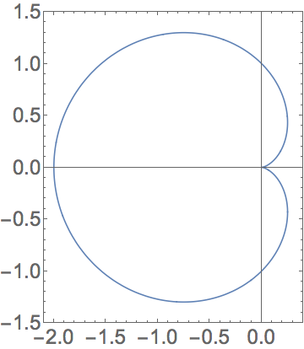
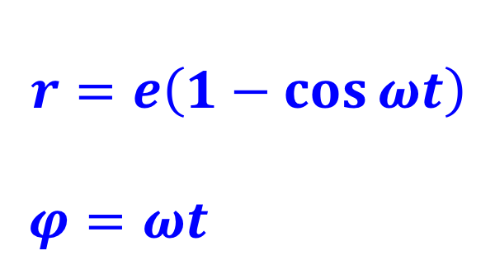
运动轨迹
$$r=e\left(1−\cos{ωt}\right)$$
$φ=ωt$

Slide 23
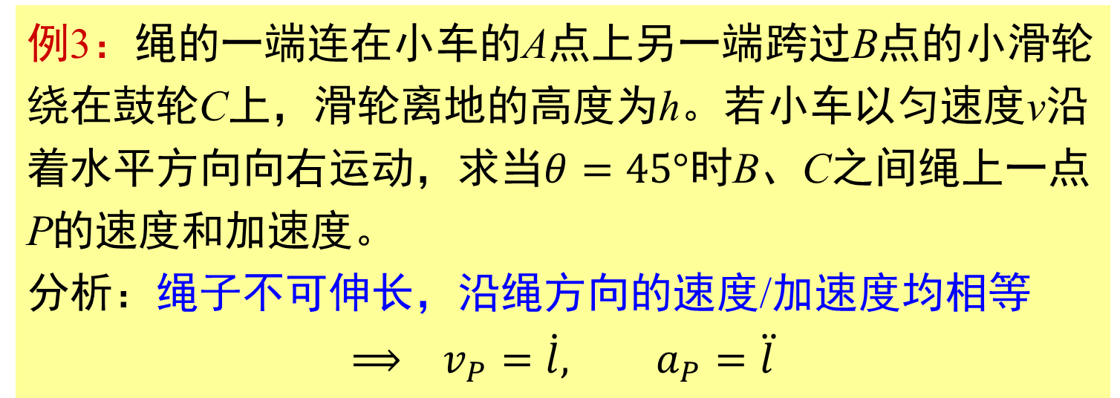
例3：绳的一端连在小车的A点上另一端跨过B点的小滑轮绕在鼓轮C上，滑轮离地的高度为h。若小车以匀速度v沿着水平方向向右运动，求当$θ=45°$时B、C之间绳上一点P的速度和加速度。
分析：绳子不可伸长，沿绳方向的速度/加速度均相等
$$⟹ v_{P}=\dot{l}, a_{P}=\ddot{l}$$
B
P
θ
l
h
C
A
第一章

Slide 24
例3解法一
极坐标系
以B为原点，建立极坐标系
A点的位矢
A点的速度
B
P
θ
l
h
C
A
a_{P} = 向心加速度！！！

Slide 25
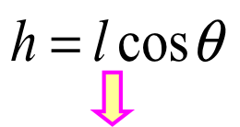
例3解法二
几何关系：
B
对时间求导
θ
P
θ
h
l
l
h
C
A
第一章

Slide 26
例3解法三
应用速度定义
B
几何关系
θ
P
h
l'
l
C
A
泰勒展开
取微元、作泰勒展开

Slide 27

作业
1.2，1.4，1.6
第一章

Slide 28
补充材料

Slide 29
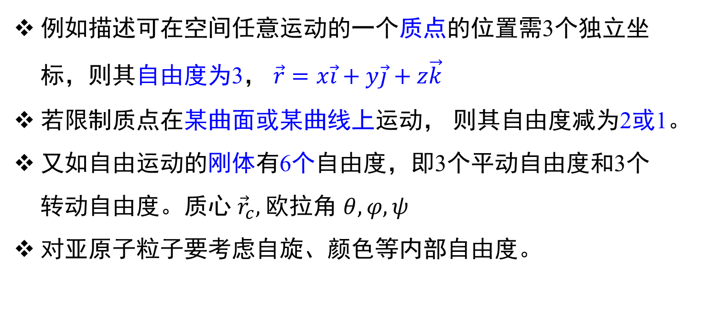
自由度
描述力学体系运动状态必须的独立坐标数。自由度记为s.
例如描述可在空间任意运动的一个质点的位置需3个独立坐标，则其自由度为3， $\vec{r}=x\vec{i}+y\vec{j}+z\vec{k}$
若限制质点在某曲面或某曲线上运动， 则其自由度减为2或1。
又如自由运动的刚体有6个自由度，即3个平动自由度和3个转动自由度。质心 ${\vec{r}}_{c},$欧拉角 $θ,φ,ψ$
对亚原子粒子要考虑自旋、颜色等内部自由度。
第一章

Slide 30
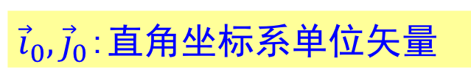
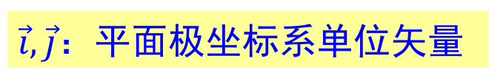
$\vec{i},\vec{j}$：平面极坐标系单位矢量
${\vec{i}}_{0},{\vec{j}}_{0}$:直角坐标系单位矢量

Slide 31
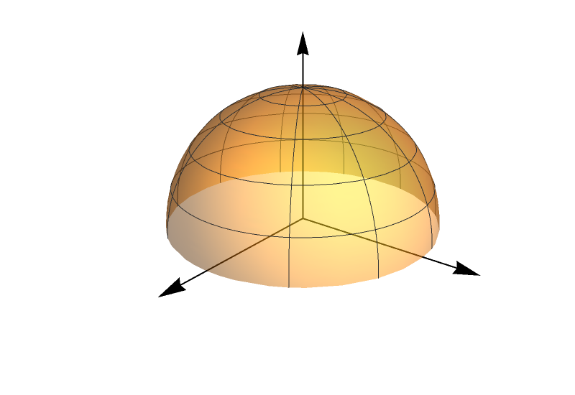






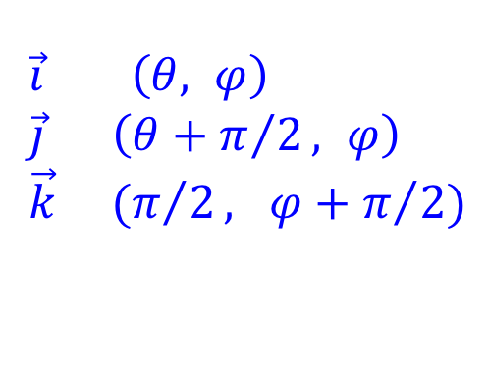
$${\vec{k}}_{0}$$
球坐标系
$$\vec{i}$$
$$\vec{k}$$
$$\vec{j}$$
$${\vec{j}}_{0}$$
$${\vec{i}}_{0}$$
$\vec{i} \left(θ, φ\right)$
$\vec{j} \left(θ+π/2, φ\right)$
$\vec{k} (π/2, φ+π/2)$

Slide 32
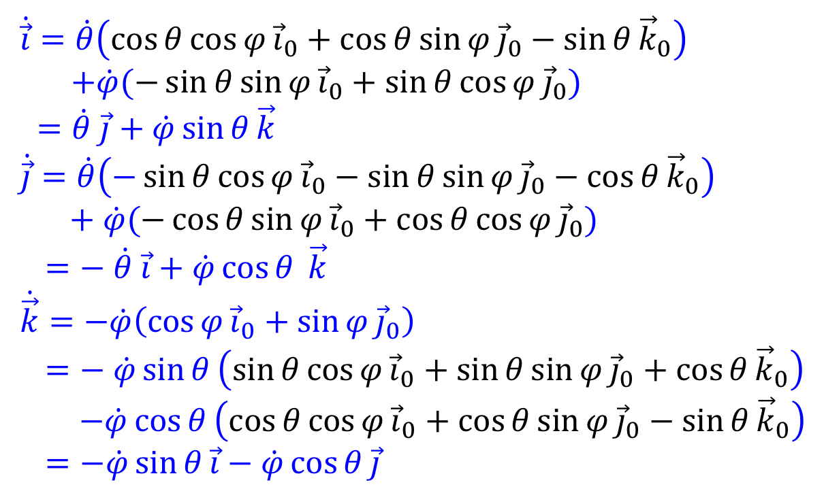
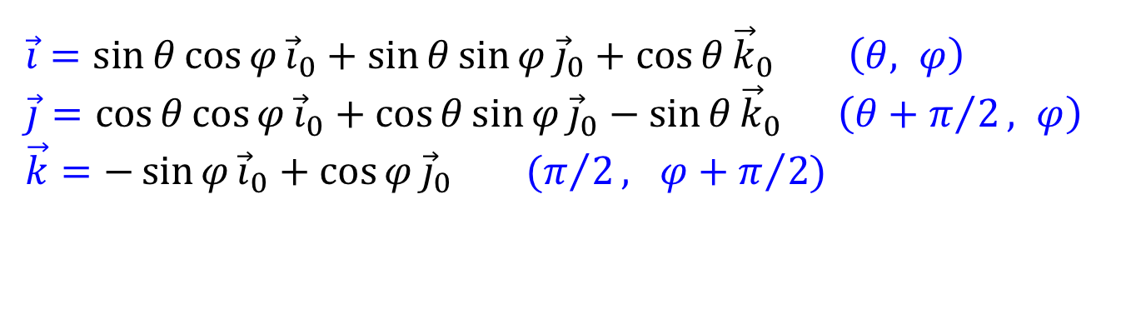
$\vec{i}=\sin{θ}\cos{φ}{\vec{i}}_{0}+\sin{θ}\sin{φ}{\vec{j}}_{0}+\cos{θ}{\vec{k}}_{0} \left(θ, φ\right)$
$\vec{j}=\cos{θ}\cos{φ}{\vec{i}}_{0}+\cos{θ}\sin{φ}{\vec{j}}_{0}−\sin{θ}{\vec{k}}_{0} \left(θ+π/2, φ\right)$
$\vec{k}=−\sin{φ}{\vec{i}}_{0}+\cos{φ}{\vec{j}}_{0} (π/2, φ+π/2)$
$\dot{\vec{i}}=\dot{θ}\left(\cos{θ}\cos{φ}{\vec{i}}_{0}+\cos{θ}\sin{φ}{\vec{j}}_{0}−\sin{θ}{\vec{k}}_{0}\right)$
$+\dot{φ}(−\sin{θ}\sin{φ}{\vec{i}}_{0}+\sin{θ}\cos{φ}{\vec{j}}_{0})$
$=\dot{θ} \vec{j}+\dot{φ}\sin{θ}\vec{k}$
$\dot{\vec{j}}=\dot{θ}\left(−\sin{θ}\cos{φ}{\vec{i}}_{0}−\sin{θ}\sin{φ}{\vec{j}}_{0}−\cos{θ}{\vec{k}}_{0}\right)$
$+\dot{φ}(−\cos{θ}\sin{φ}{\vec{i}}_{0}+\cos{θ}\cos{φ}{\vec{j}}_{0})$
$=− \dot{θ} \vec{i}+\dot{φ}\cos{θ} \vec{k}$
$\dot{\vec{k}}=−\dot{φ}\left(\cos{φ}{\vec{i}}_{0}+\sin{φ}{\vec{j}}_{0}\right)$
$=− \dot{φ}\sin{θ}\left(\sin{θ}\cos{φ}{\vec{i}}_{0}+\sin{θ}\sin{φ}{\vec{j}}_{0}+\cos{θ}{\vec{k}}_{0}\right)$
$−\dot{φ}\cos{θ}\left(\cos{θ}\cos{φ}{\vec{i}}_{0}+\cos{θ}\sin{φ}{\vec{j}}_{0}−\sin{θ}{\vec{k}}_{0}\right)$
$=−\dot{φ}\sin{θ}\vec{i}−\dot{φ}\cos{θ}\vec{j}$

Slide 33
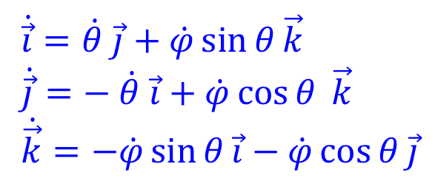
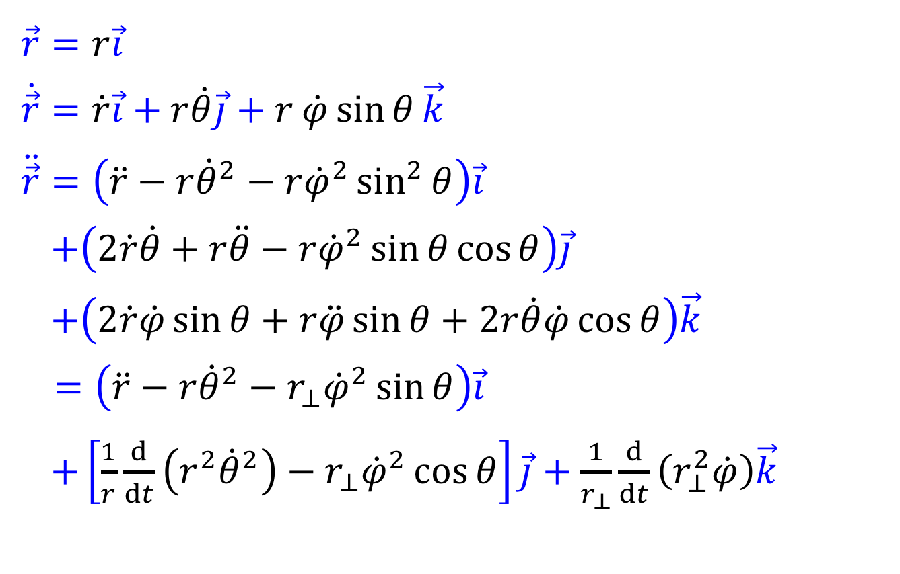

$\dot{\vec{i}}=\dot{θ} \vec{j}+\dot{φ}\sin{θ}\vec{k}$
$\dot{\vec{j}}=− \dot{θ} \vec{i}+\dot{φ}\cos{θ} \vec{k}$
$\dot{\vec{k}}=−\dot{φ}\sin{θ}\vec{i}−\dot{φ}\cos{θ}\vec{j}$
球坐标系中位矢、速度和加速度
$\vec{r}=r\vec{i}$
$\dot{\vec{r}}=\dot{r}\vec{i}+r\dot{θ}\vec{j}+r \dot{φ}\sin{θ}\vec{k}$
$\ddot{\vec{r}}=\left(\ddot{r}−{r\dot{θ}}^{2}−r{\dot{φ}}^{2}\sin^{2}{θ}\right)\vec{i}$
$+\left(2\dot{r}\dot{θ}+r\ddot{θ}−r{\dot{φ}}^{2}\sin{θ}\cos{θ}\right)\vec{j}$
$+\left(2\dot{r}\dot{φ}\sin{θ}+r\ddot{φ}\sin{θ}+2r\dot{θ}\dot{φ}\cos{θ}\right)\vec{k}$
$=\left(\ddot{r}−{r\dot{θ}}^{2}−r_{⊥}{\dot{φ}}^{2}\sin{θ}\right)\vec{i}$
$+\left[\frac{1}{r}\frac{d}{dt}\left(r^{2}{\dot{θ}}^{2}\right)−r_{⊥}{\dot{φ}}^{2}\cos{θ}\right]\vec{j}+\frac{1}{r_{⊥}}\frac{d}{dt}\left(r_{⊥}^{2}\dot{φ}\right)\vec{k}$
$$r_{⊥}=r\sin{θ}$$
向心加速度
角动量变化率

Slide 34
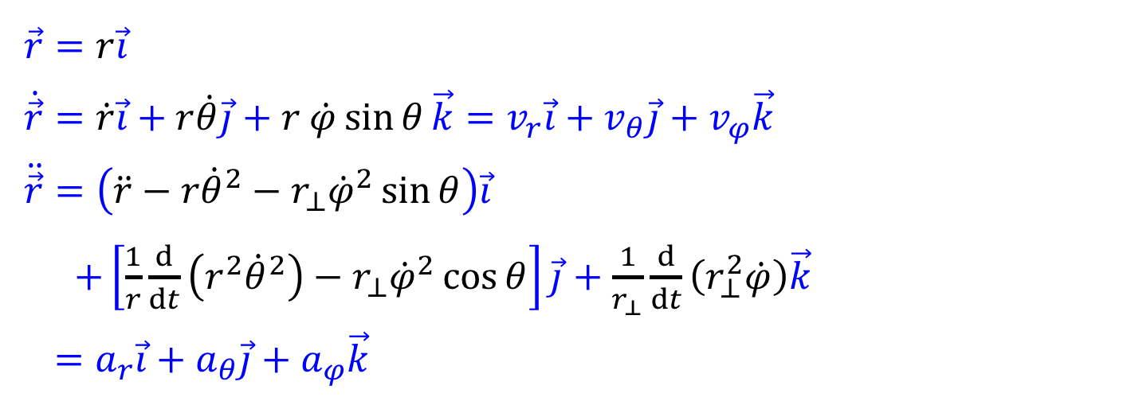
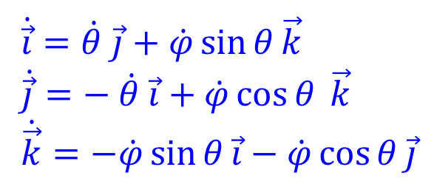
球坐标系总结
$\dot{\vec{i}}=\dot{θ} \vec{j}+\dot{φ}\sin{θ}\vec{k}$
$\dot{\vec{j}}=− \dot{θ} \vec{i}+\dot{φ}\cos{θ} \vec{k}$
$\dot{\vec{k}}=−\dot{φ}\sin{θ}\vec{i}−\dot{φ}\cos{θ}\vec{j}$
$\vec{r}=r\vec{i}$
$\dot{\vec{r}}=\dot{r}\vec{i}+r\dot{θ}\vec{j}+r \dot{φ}\sin{θ}\vec{k}=v_{r}\vec{i}+v_{θ}\vec{j}+v_{φ}\vec{k}$
$\ddot{\vec{r}}=\left(\ddot{r}−{r\dot{θ}}^{2}−r_{⊥}{\dot{φ}}^{2}\sin{θ}\right)\vec{i}$
$+\left[\frac{1}{r}\frac{d}{dt}\left(r^{2}{\dot{θ}}^{2}\right)−r_{⊥}{\dot{φ}}^{2}\cos{θ}\right]\vec{j}+\frac{1}{r_{⊥}}\frac{d}{dt}\left(r_{⊥}^{2}\dot{φ}\right)\vec{k}$
$=a_{r}\vec{i}+a_{θ}\vec{j}+a_{φ}\vec{k}$
$$r_{⊥}=r\sin{θ}$$

Slide 35
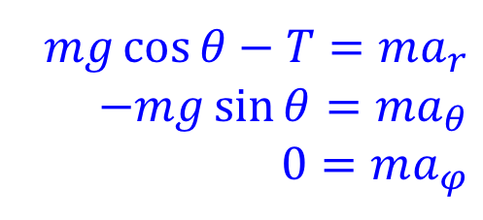
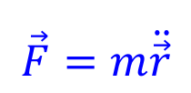
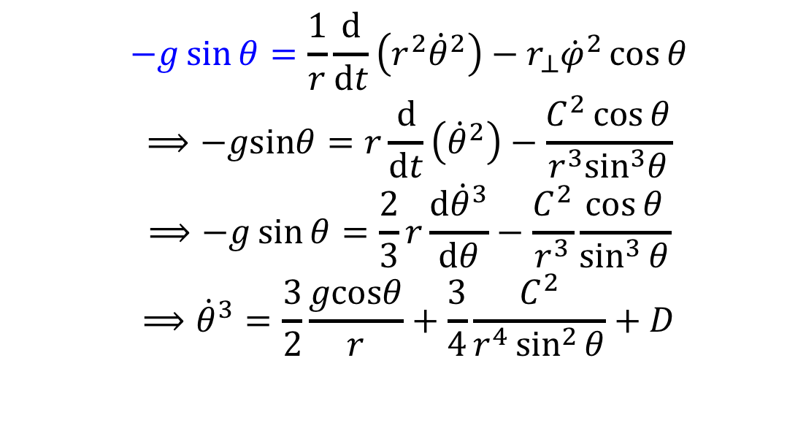
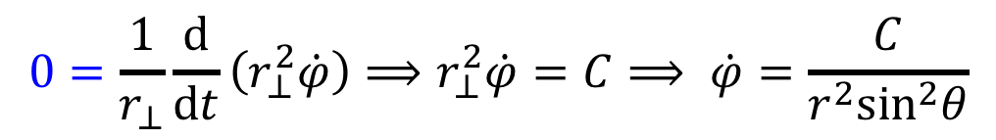
应用：不可伸长细绳悬挂的小球的一般运动
$$\vec{F}=m\ddot{\vec{r}}$$
$mg\cos{θ}−T=ma_{r}$
$−mg\sin{θ}=ma_{θ}$
$0=ma_{φ}$
$$0=\frac{1}{r_{⊥}}\frac{d}{dt}\left(r_{⊥}^{2}\dot{φ}\right)⟹r_{⊥}^{2}\dot{φ}=C⟹ \dot{φ}=\frac{C}{r^{2}\sin^{2}θ}$$
$$−g\sin{θ}=\frac{1}{r}\frac{d}{dt}\left(r^{2}{\dot{θ}}^{2}\right)−r_{⊥}{\dot{φ}}^{2}\cos{θ}$$
$$⟹−gsinθ=r\frac{d}{dt}\left({\dot{θ}}^{2}\right)−\frac{C^{2}\cos{θ}}{r^{3}\sin^{3}θ}$$
$$⟹−g\sin{θ}=\frac{2}{3}r\frac{d{\dot{θ}}^{3}}{dθ}−\frac{C^{2}}{r^{3}}\frac{\cos{θ}}{\sin^{3}{θ}}$$
$$⟹{\dot{θ}}^{3}=\frac{3}{2}\frac{gcosθ}{r}+\frac{3}{4}\frac{C^{2}}{r^{4}\sin^{2}{θ}}+D$$
\

Slide 36
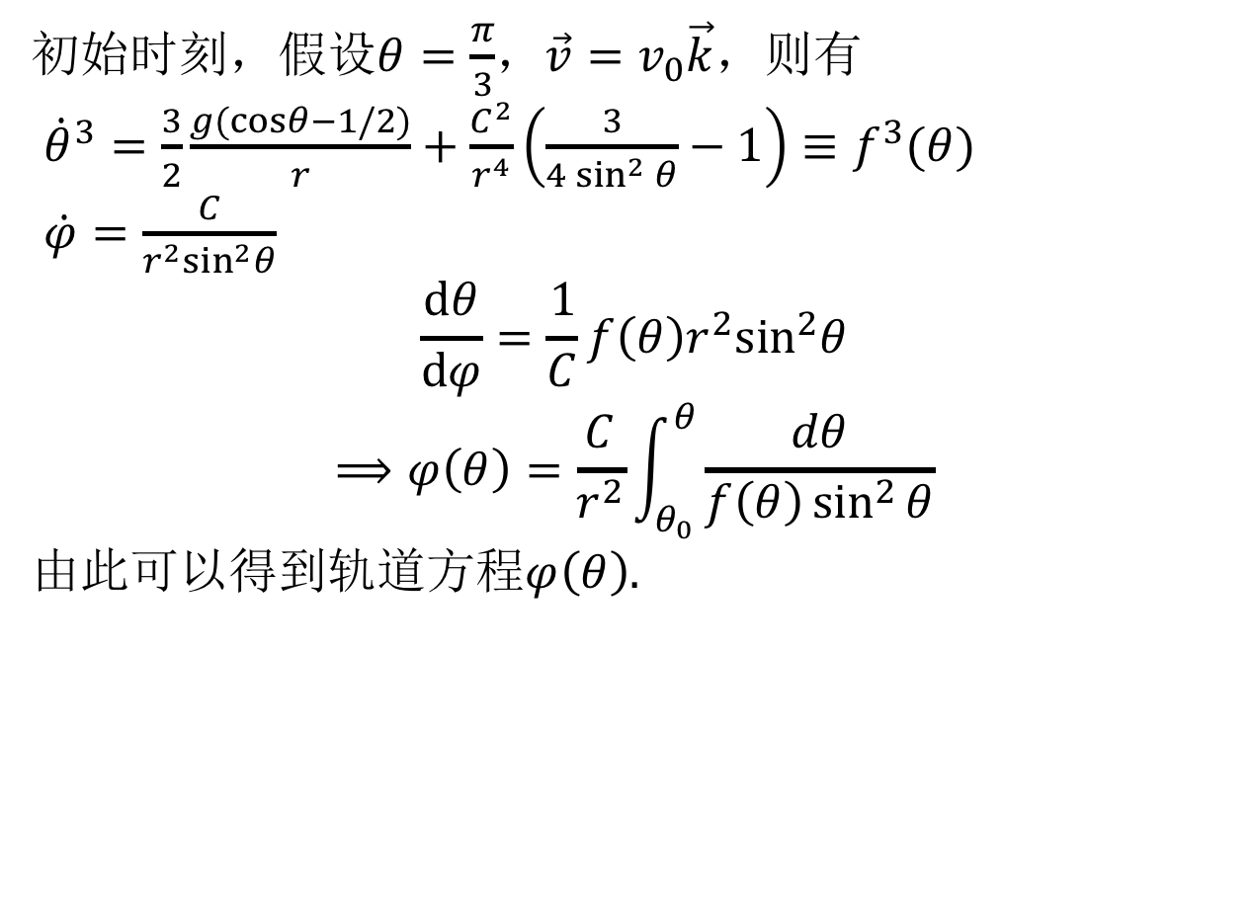
初始时刻，假设$θ=\frac{π}{3}$，$\vec{v}=v_{0}\vec{k}$，则有
${\dot{θ}}^{3}=\frac{3}{2}\frac{g(cosθ−1/2)}{r}+\frac{C^{2}}{r^{4}}\left(\frac{3}{4\sin^{2}{θ}}−1\right)≡f^{3}(θ)$
$\dot{φ}=\frac{C}{r^{2}\sin^{2}θ}$
$$\frac{dθ}{dφ}=\frac{1}{C}f\left(θ\right)r^{2}\sin^{2}θ$$
$$⟹φ\left(θ\right)=\frac{C}{r^{2}}\int_{θ_{0}}^{θ}{\frac{dθ}{f\left(θ\right)\sin^{2}{θ}}}$$
由此可以得到轨道方程$φ\left(θ\right).$

Slide 37

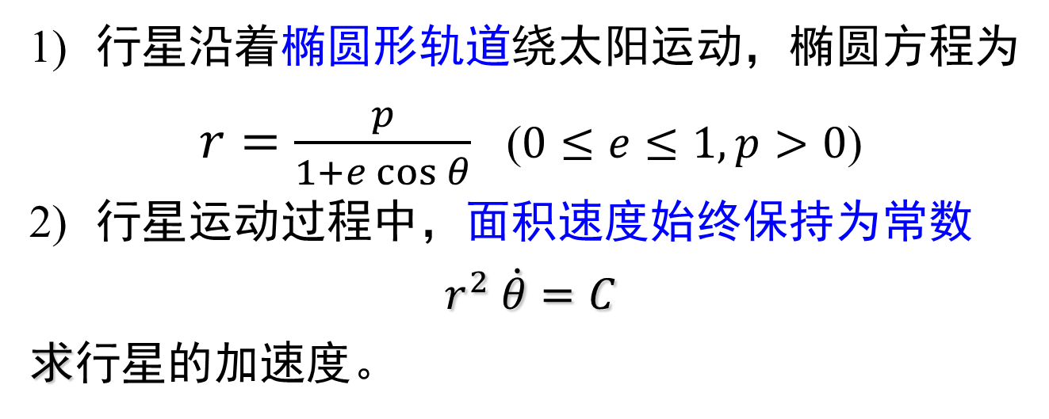



例4 从开普勒定律推导万有引力形式
行星沿着椭圆形轨道绕太阳运动，椭圆方程为
$r=\frac{p}{1+e\cos{θ}}$ ($0≤e≤1, p>0$)
行星运动过程中，面积速度始终保持为常数
$$r^{2} \dot{θ}=C$$
求行星的加速度。
$$θ$$
$$r$$
$$o$$
$$x$$
第一章

Slide 38
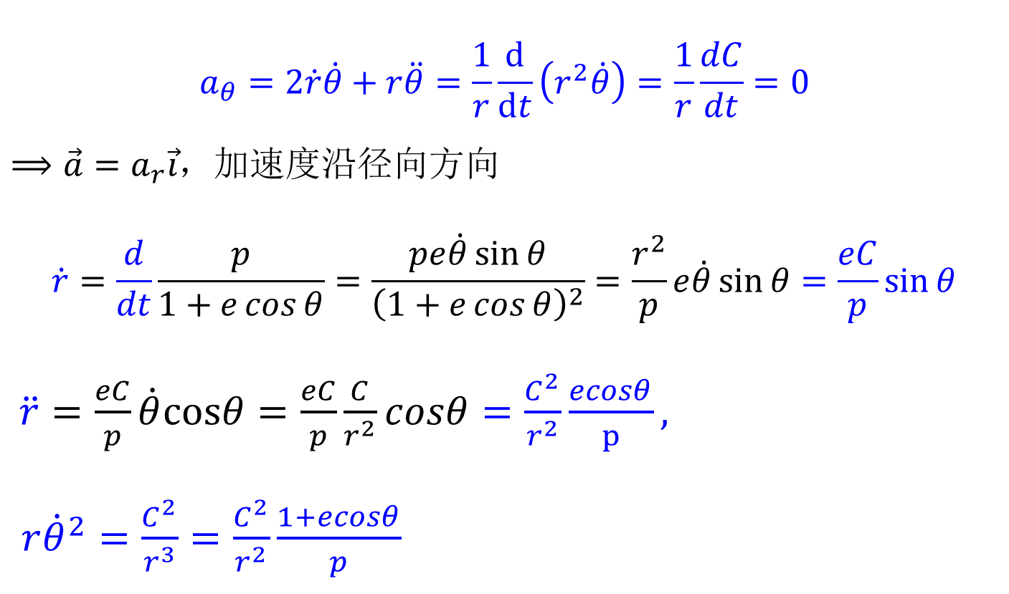



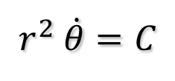
$$\ddot{\vec{r}}=\left(\ddot{r}−r{\dot{θ}}^{2}\right)\vec{i}+\left(2\dot{r}\dot{θ}+r\ddot{θ}\right)\vec{j}=a_{r}\vec{i}+a_{θ}\vec{j}$$
$$r=\frac{p}{1+e\cos{θ}}$$
$$r^{2} \dot{θ}=C$$
$$a_{θ}=2\dot{r}\dot{θ}+r\ddot{θ}=\frac{1}{r}\frac{d}{dt}\left(r^{2}\dot{θ}\right)=\frac{1}{r}\frac{dC}{dt}=0$$
$⟹\vec{a}=a_{r}\vec{i}$，加速度沿径向方向
$$\dot{r}=\frac{d}{dt}\frac{p}{1+e\cos{θ}}=\frac{pe\dot{θ}\sin{θ}}{{\left(1+e\cos{θ}\right)}^{2}}=\frac{r^{2}}{p}e\dot{θ}\sin{θ}=\frac{eC}{p}\sin{θ}$$
$\ddot{r}=\frac{eC}{p}\dot{θ}cosθ=\frac{eC}{p}\frac{C}{r^{2}}cosθ=\frac{C^{2}}{r^{2}}\frac{ecosθ}{p},$
$r{\dot{θ}}^{2}=\frac{C^{2}}{r^{3}}=\frac{C^{2}}{r^{2}}\frac{1+ecosθ}{p}$
$$a_{r}=−\frac{C^{2}}{r^{2}}\frac{1}{p}∝\frac{1}{r^{2}}$$
开普勒定律$⟹$平方反比律

Slide 39
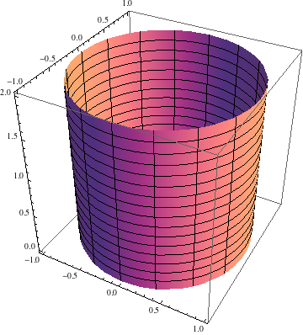
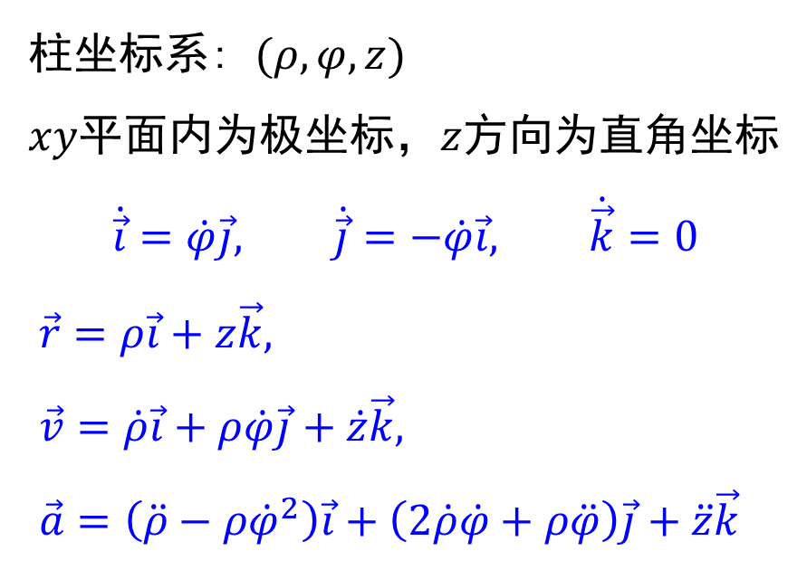
3维空间坐标系之一：柱坐标系（柱系）
柱坐标系: $(ρ,φ,z)$
$xy$平面内为极坐标，$z$方向为直角坐标
$$\dot{\vec{i}}=\dot{φ}\vec{j}, \dot{\vec{j}}=−\dot{φ}\vec{i}, \dot{\vec{k}}=0$$
$\vec{r}=ρ\vec{i}+z\vec{k},$
$\vec{v}=\dot{ρ}\vec{i}+ρ\dot{φ}\vec{j}+\dot{z}\vec{k},$
$\vec{a}=\left(\ddot{ρ}−ρ{\dot{φ}}^{2}\right)\vec{i}+\left(2\dot{ρ}\dot{φ}+ρ\ddot{φ}\right)\vec{j}+\ddot{z}\vec{k}$

Slide 40


3维空间坐标系之二：球坐标系（球系）
$${\vec{k}}_{0}$$
球坐标系：$(r,θ,φ)$
单位矢量方向：
$\frac{∂\vec{r}}{∂r}, \frac{∂\vec{r}}{∂θ}, \frac{∂\vec{r}}{∂φ}$
$$\vec{i}$$
$$\vec{k}$$
$$\vec{j}$$
$${\vec{j}}_{0}$$
$${\vec{i}}_{0}$$
$\vec{i} \left(θ, φ\right)$
$\vec{j} \left(θ+π/2, φ\right)$
$\vec{k} (π/2, φ+π/2)$

Slide 41
球系运动学变量
$\dot{\vec{i}}=\dot{θ} \vec{j}+\dot{φ}\sin{θ}\vec{k}$
$\dot{\vec{j}}=− \dot{θ} \vec{i}+\dot{φ}\cos{θ} \vec{k}$
$\dot{\vec{k}}=−\dot{φ}\sin{θ}\vec{i}−\dot{φ}\cos{θ}\vec{j}$
$\vec{r}=r\vec{i}$
$\dot{\vec{r}}=\dot{r}\vec{i}+r\dot{θ}\vec{j}+r \dot{φ}\sin{θ}\vec{k}=v_{r}\vec{i}+v_{θ}\vec{j}+v_{φ}\vec{k}$
$\ddot{\vec{r}}=\left(\ddot{r}−{r\dot{θ}}^{2}−r_{⊥}{\dot{φ}}^{2}\sin{θ}\right)\vec{i}$
$+\left[\frac{1}{r}\frac{d}{dt}\left(r^{2}{\dot{θ}}^{2}\right)−r_{⊥}{\dot{φ}}^{2}\cos{θ}\right]\vec{j}+\frac{1}{r_{⊥}}\frac{d}{dt}\left(r_{⊥}^{2}\dot{φ}\right)\vec{k}$
$=a_{r}\vec{i}+a_{θ}\vec{j}+a_{φ}\vec{k}$
$$r_{⊥}=r\sin{θ}$$

Slide 42
例6：设有一点M的轨迹是平面曲线，M点的矢径为r，速度为v。直线OA垂直于过M点的切线，并且与切线交于A点。试求A点的速率。
第一章

Slide 43
解:
A点位矢设为 ，AM长度为l，M点自然坐标系的单位矢量为
第一章

Slide 44
补充例题-1：周衍柏P69，1.1，利用极坐标系的简化算法(取B为坐标原点)
取B点为极坐标系原点，M点位矢 ，A点位矢 ，极角 满足
若要求解M点的速度和加速度，需要知道 ，他们可以由A点的速度和加速度得到
A点速度
A点加速度

Slide 45
M点矢径由几何关系给出
M点速度
M点加速度

Slide 46


补充例题-2：杆OA绕O点作定轴转动，小环C活套在OA杆和半径为R的固定圆环上，此固定圆环与OA杆在同一平面内且通过O点，已知OA杆与 的夹角θ=θ(t)，求小环C在任一时刻的速度、加速度的大小。
解法一: 选直角坐标系
第一章

Slide 47

解法二： 选取极坐标系
（以O为极点，OX为极轴， 为极角）
C点的极坐标运动方程为：
第一章

Slide 48

解法三：选自然坐标系
取C点的已知轨道（大圆环）为弧坐标， 时，C点位置（D点）为弧坐标的原点，并以 角正向为弧坐标的正方向，则C点的弧坐标运动方程为：
第一章

Slide 49
例6
半径为R的轮子沿直线轨道纯滚动(无滑动地滚动)。设轮子保持在同一竖直平面内运动，且轮心的速度为已知值u，试分析轮子边缘一点M 的运动。
o
M
M
R
课件后边有第2种解法
第一章

Slide 50
取坐标系Axy如图所示，并设M点所在的一个最低位置为原点A，则当轮子转过一个角度后，M点坐标为
例6 解
y
o
R
A
C
x
这是旋轮线的参数方程。
第一章

Slide 51
M点的速度为：
例6 解
y
其中 可由轮心速度求出：
O
R
A
C
x
第一章

Slide 52
例6 讨论
当M点与地面接触时，即
— M点在该瞬时速度为零！
为什么？
当M点位于最高点时，即
y
O
R
A
C
x
第一章

Slide 53
例6 讨论
M点的速度始终垂直于CM
y
O
R
A
C
x
第一章

Slide 54
M点的加速度为：
例6
解
讨论：当M点与地面接触时
y
O
R
为什么a向上？
A
C
x
第一章

